Slide 1

ARTÍCULOS
INDEFINIDOS
DEFINIDOS
UN
UNOS
UNA
UNAS
EL
LOS
LA
LAS

Slide 2



Usamos LOS o LAS
UNOS o UNAS
cuando tenemos más de 1 cosa
Usamos EL o LA
UN o UNA
cuando es 1 cosa
El conejo
La jirafa
Un conejo
Una jirafa
Los conejos
Las jirafas
Unos conejos
Unas jirafas

Slide 3

ARTÍCULOS
indefinidos
ARTÍCULOS
definidos
SINGULAR
UN
UNA
SINGULAR
EL
LA
PLURAL
UNAS
UNOS
PLURAL
LAS
LOS

Slide 4
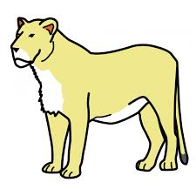

Usamos LA o LAS
UNA o UNAS
cuando es femenino
Usamos EL o LOS
UN o UNOS
Cuando es masculino
LA LEONA
LAS LEONAS
UNA LEONA
UNAS LEONAS
EL LEÓN
LOS LEONES
UN LEÓN
UNOS LEONES

Slide 5

ARTÍCULOS
indefinidos
ARTÍCULOS
definidos
FEMENINOS
UNA
UNAS
FEMENINO
LA
LAS
MASCULINO
UN
UNOS
MASCULINO
EL
LOS

Slide 6

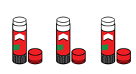






practicamos
¿FEMENINO O MASCULINO?
¿SINGULAR O PLURAL?

Slide 7


